Slide 1
“Una propuesta MDA para el soporte de aplicaciones RIA”
Alumno: Iván María López.
Tutores
Ing. Magalí González.
Msc. Ing. Nathalíe Aquino.

Slide 2
Agenda
Las Rich Internet Applications (RIA).
Metodologías de desarrollo Web basada en modelos que dan cobertura a características RIA.
Model Oriented Web Aproach (MoWebA).
La capa de Presentación de MoWebA y la nueva propuesta de extensión.
Transformación de modelo a texto (M2T) para la plataforma destino jQueryUI y jQuery Validation Plugin, para cubrir algunas características RIA de las presentaciones enriquecidas y de la lógica de negocios en el lado cliente.
Evaluación de la propuesta por medio de una ilustración.
Conclusión y trabajos futuros.

Slide 3
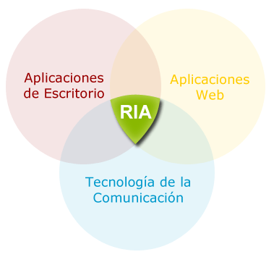
Rich Internet Applications (RIA)
Almacenamiento de los datos.
Lógica de negocio.
Comunicación entre el cliente y el servidor.
Presentaciones enriquecidas.

Slide 4
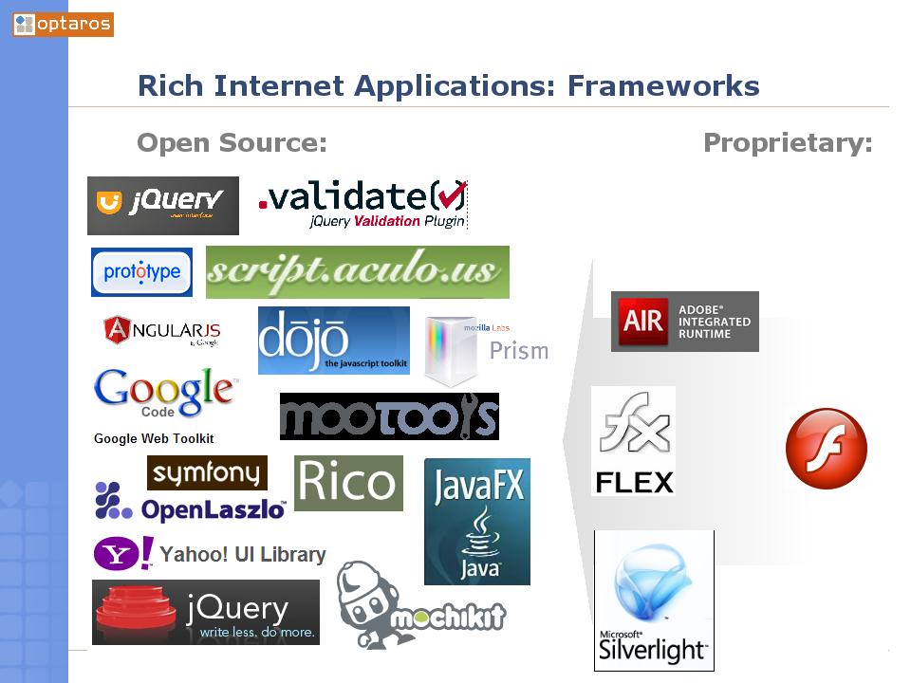
Herramientas para el desarrollo de las RIA

Slide 5
Principales enfoques de desarrollo Web basado en modelos para las RIA
Características versus metodologías |  | OOHDM-RIA | OOH4RIA | WebML - RIA | Patrones con UWE | Patrones OOWS | UWE-R | UWE + RUX
Almacenamiento en el lado del cliente |  | - |  | si | - | - | - | -
Lógica de negocio en el lado del cliente | Operaciones complejas | - | - | si | - | - | - | -
 | Operaciones específicas del dominio | - | - | - | - | - | si | -
 | Validación local | si | si | si | - | - | - | si
Presentaciones enriquecidas | Manejo de eventos en el lado cliente | - | - | si | si | si | si | si
 | Widgets | si | si | - | si | si | si | si
 | Paradigma de página única | si | si | si | si | - | - | si
 | Contenido multimedia | - | si | - | - | - | si | si
Comunicación cliente servidor | Sincronización de datos | - | - | si | - | - | si | si
 | Obtención de actualizaciones parciales de página | si | si | si | si | si | si | si
 | Push y Pull | - | - | si | - | - | si | -

Slide 6
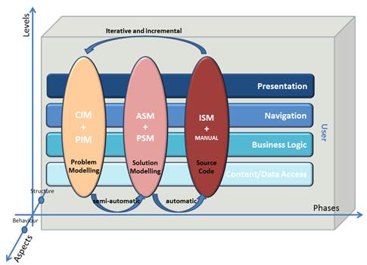
Model Oriented Web Aproach (MoWebA)

Slide 7
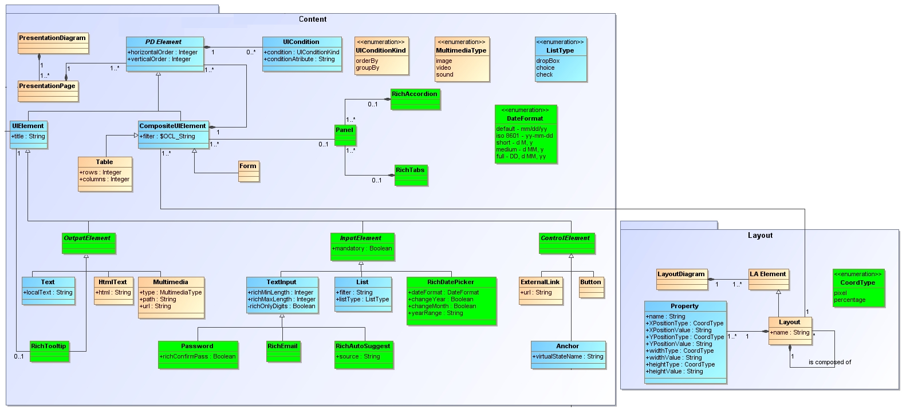
Extensiones al Metamodelo de Contenido y Estructura de MoWebA

Slide 8
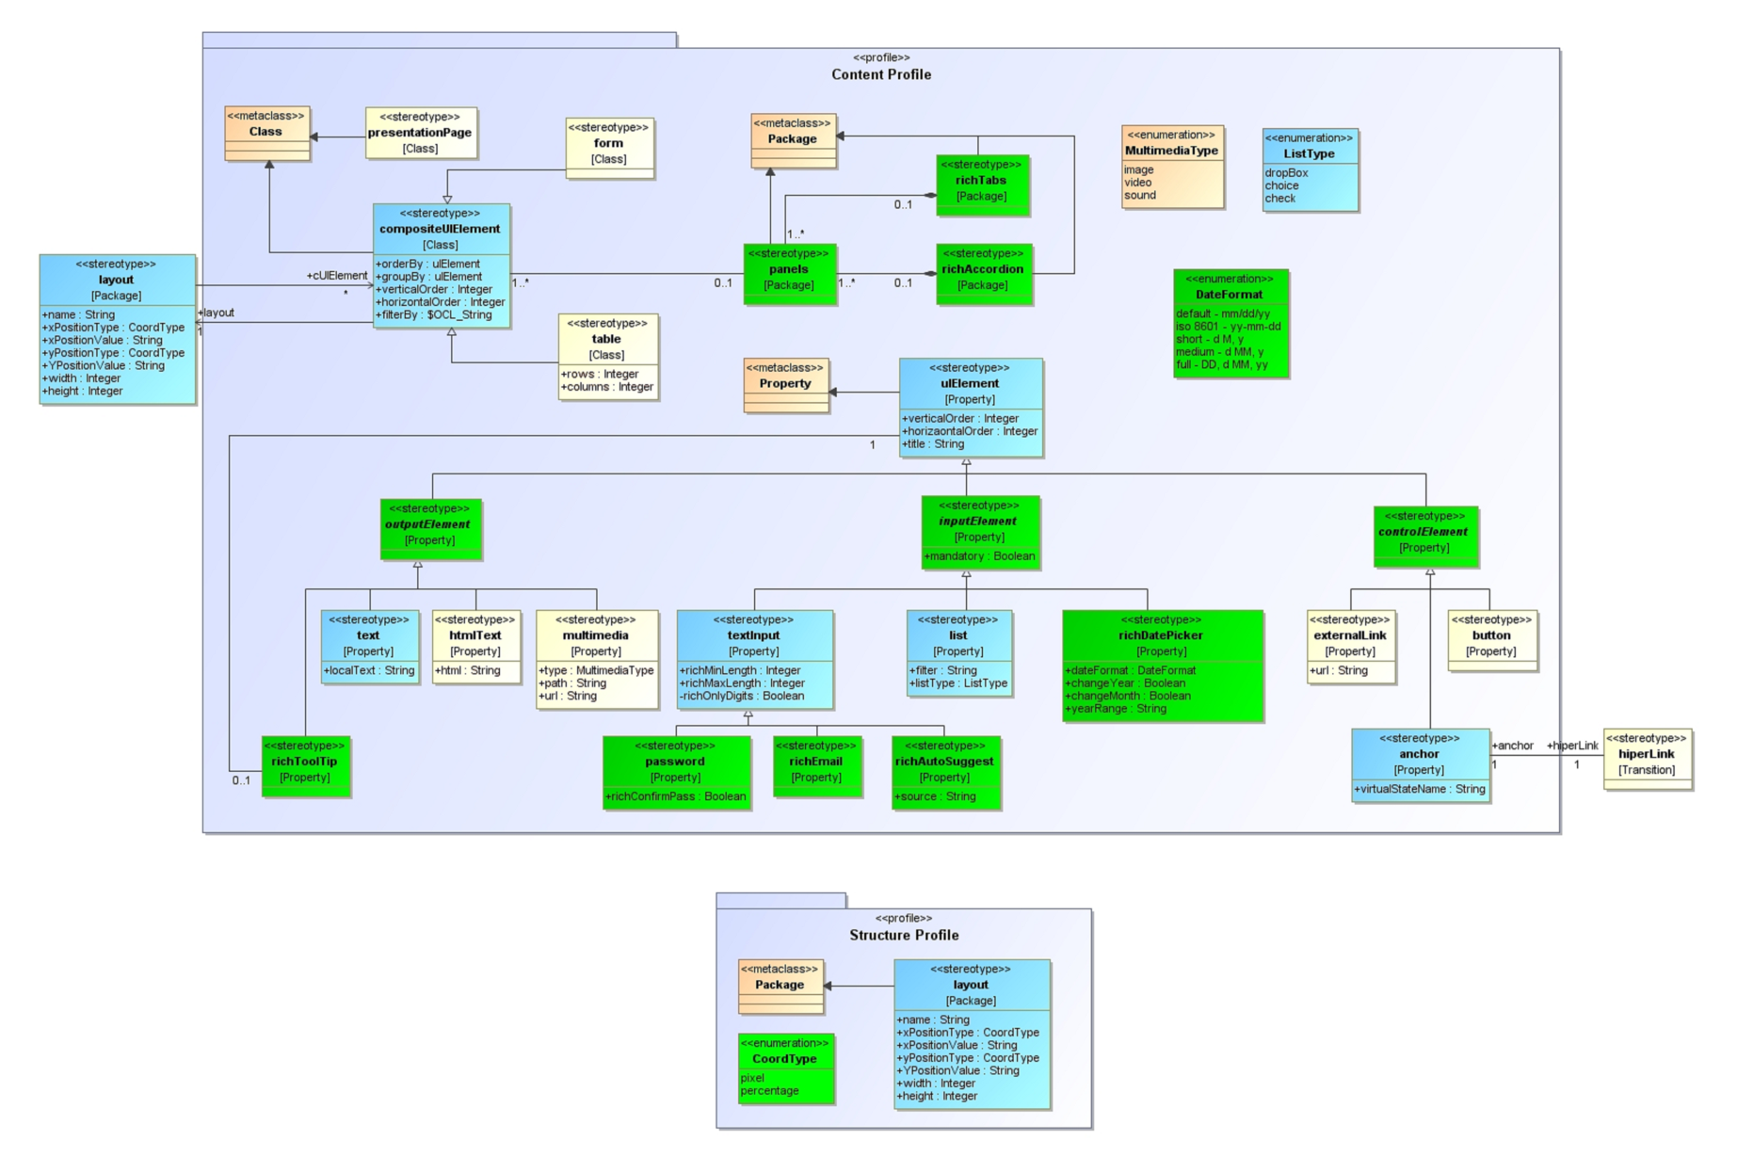
Extensiones a los Perfiles de Contenido y Estructura de MoWebA

Slide 9
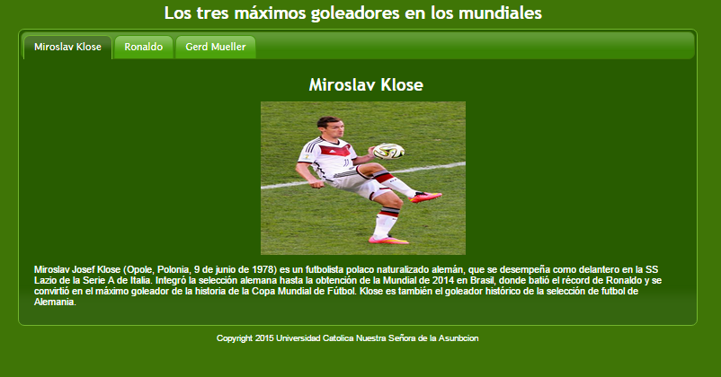
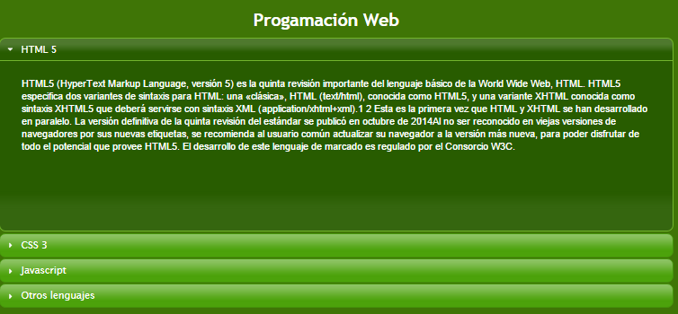
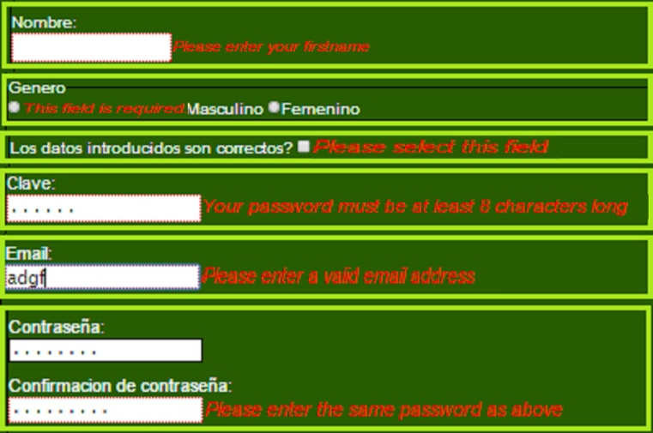
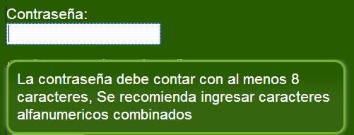
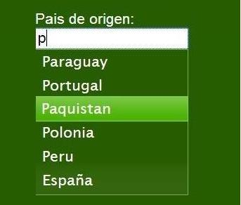
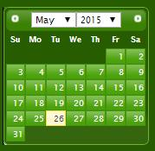
Widgets y Live Validation

Slide 10
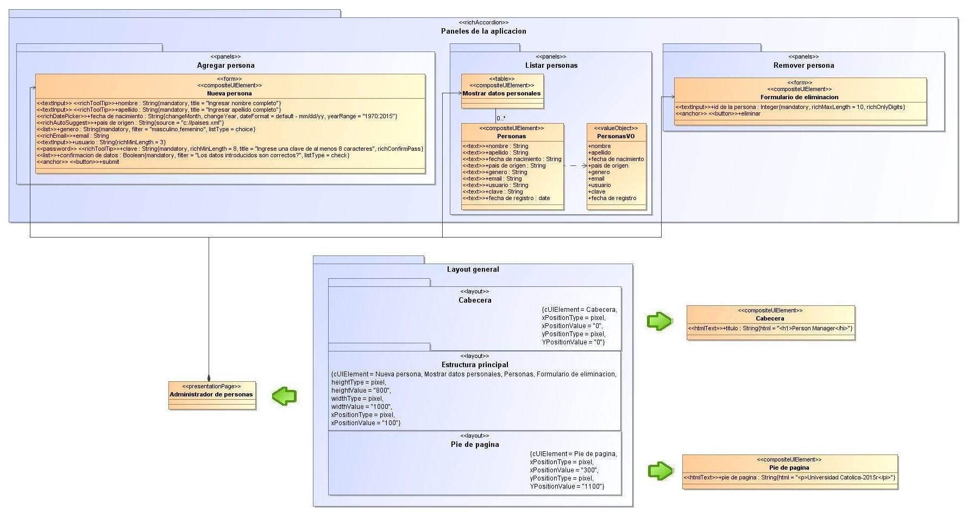
PIM de ejemplo con MoWebA

Slide 11
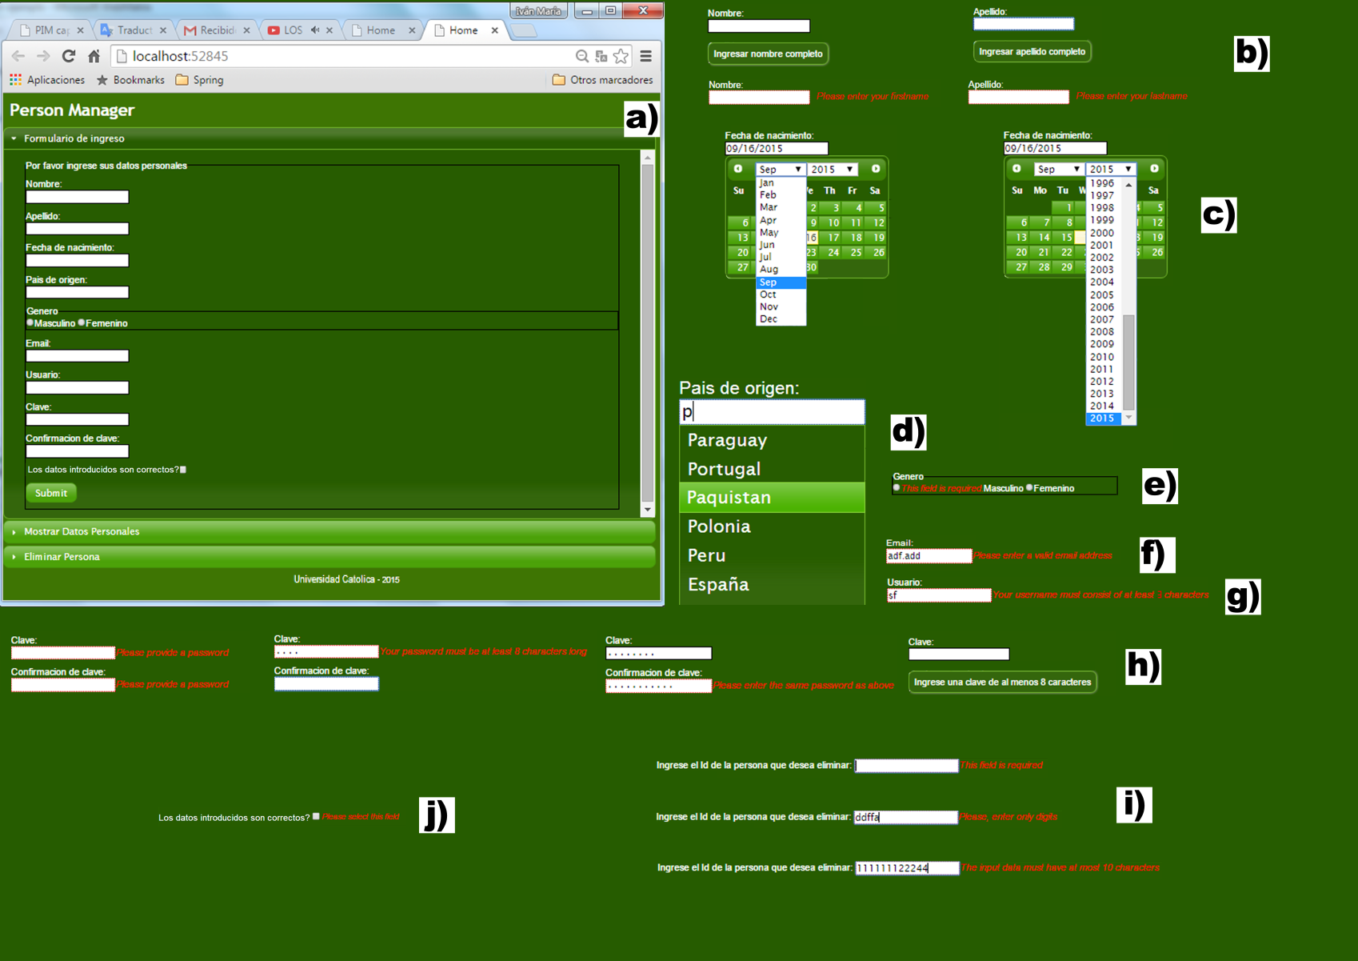
Interfaz obtenida a partir del PIM de ejemplo

Slide 12
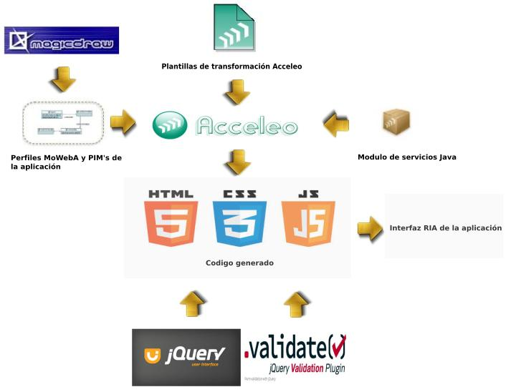
El enfoque utilizado con MoWebA para la generación de interfaces enriquecidas

Slide 13
Ilustración de la propuesta
Notes:
Se diseñó el toy problem Person Manager y se separó el problema en 2 unidades de análisis.
Se elaboraron las preguntas de investigación de interés y se identificaron las variables de medición para la colección de los datos
Se colectaron los datos en base a las mediciones hechas
Se analizaron los datos colectados y reportaron los resultados

Slide 14
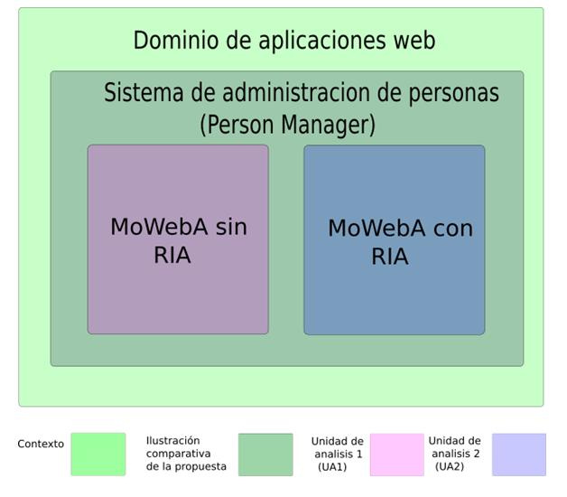
El caso y las unidades de análisis

Slide 15
Preguntas de investigación
Las siguientes cinco preguntas de investigación (PI) fueron propuestas para el análisis
PI1: ¿Consume una mayor cantidad de tiempo modelar la aplicación aplicando MoWebA con RIA que MoWebA sin RIA?
PI2: ¿Para cuál de los enfoques es necesaria una mayor cantidad de generaciones de código para obtener la interfaz de usuario final?
PI3: Desde el punto de vista de las presentaciones enriquecidas, ¿qué ventajas aportan las características RIA presentes en la aplicación implementada con MoWebA con RIA con respecto a MoWebA sin RIA?
PI4: Desde el punto de vista de la lógica de negocios en el lado del cliente, ¿qué ventajas aportan las características RIA presentes en la aplicación implementada con MoWebA con RIA con respecto a MoWebA sin RIA?
PI5: Para cada una de las vistas del Person Manager, ¿qué cantidad de líneas de código para la interfaz de usuario se pudieron generar de manera automática a partir de los modelos, en cada uno de los enfoques implementados?

Slide 16
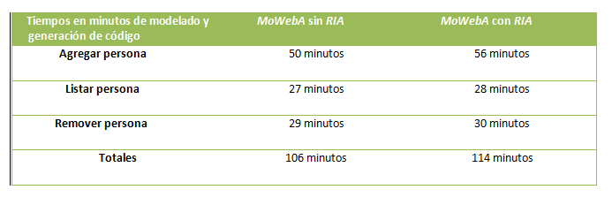
PI1: ¿Consume una mayor cantidad de tiempo modelar la aplicación aplicando MoWebA con RIA que MoWebA sin RIA?

Slide 17
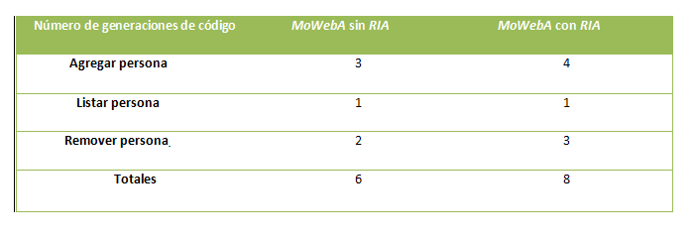
PI2: ¿Para cuál de los enfoques es necesaria una mayor cantidad de generaciones de código para obtener la interfaz de usuario final?
Notes:
Una vez que los modelos de la aplicación se encontraban listos, el siguiente paso era generar código fuente a partir de ellos. Cuando a alguno de los modelos le faltaba definir alguna propiedad para alguno de sus elementos, entonces el código fuente generado en primera instancia, no reflejaba el resultado esperado. En estos casos iterativamente se volvía a hacer los cambios al modelo y luego se generaba de vuelta la aplicación. Un leve incremento en el número de generaciones para el enfoque MoWebA con RIA se pudo apreciar de los datos recabados, con respecto a MoWebA sin RIA, en donde las vistas Agregar Persona y Remover Persona incurrieron en la mayor cantidad de generaciones de código. Debido a que los requerimientos RIA requieren un mayor nivel de detalle en los modelos para el caso de MoWebA con RIA con respecto a MoWebA sin RIA, existen una mayor posibilidad de cometer errores en los modelos y por ende una mayor cantidad de generaciones de código será necesaria llevar a cabo para ir depurando la aplicación.

Slide 18
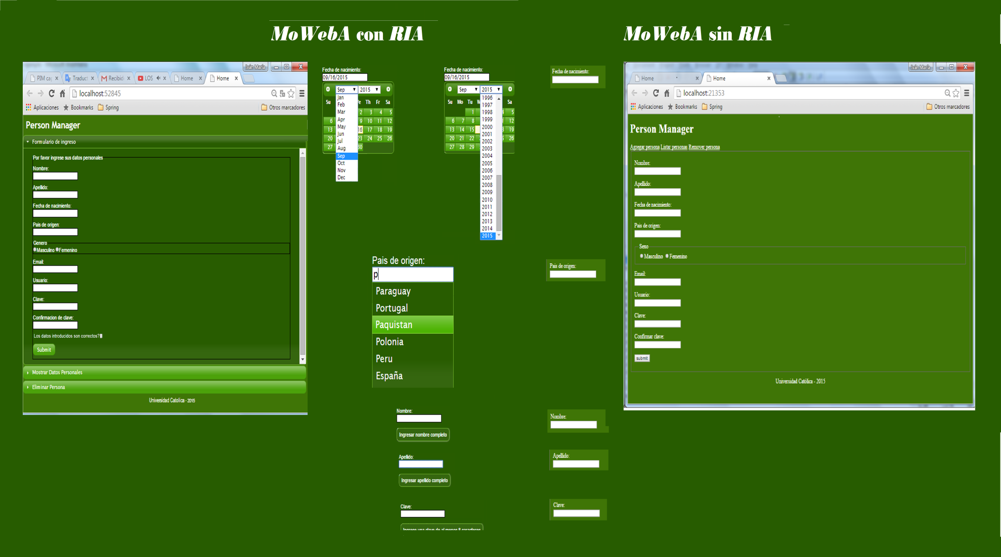
PI3: Desde el punto de vista de las presentaciones enriquecidas, ¿qué ventajas aportan las características RIA presentes en la aplicación implementada con MoWebA con RIA con respecto a MoWebA sin RIA?
Notes:
Con respecto a PI3: El enfoque MoWebA con RIA ofrece numerosas ventajas con respecto a las presentaciones enriquecidas, evitando recargas innecesarias de las páginas y presentando widgets interactivos como los richDatePicker, richAutoSuggest y richToolTip. El enfoque MoWebA sin RIA no contempla tales elementos enriquecidos y navegar por cada una de sus páginas implica recargar completamente cada una de ellas.

Slide 19
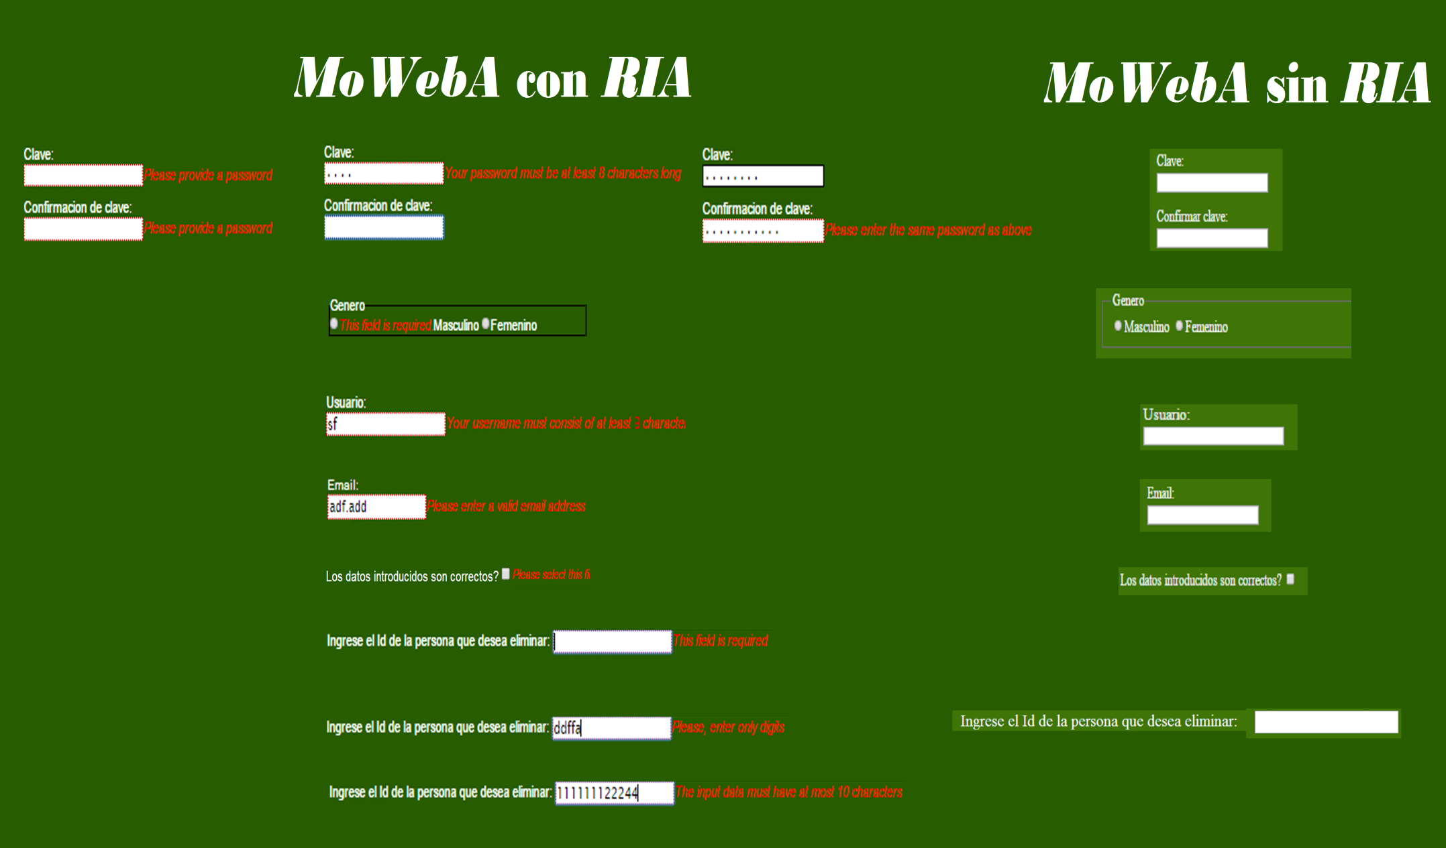
PI4: Desde el punto de vista de la lógica de negocios en el lado del cliente, ¿qué ventajas aportan las características RIA presentes en la aplicación implementada con MoWebA con RIA con respecto a MoWebA sin RIA?
Notes:
Con respecto a PI4: El enfoque MoWebA con RIA permite llevar a cabo diversas validaciones en los campos de entrada de la aplicación, como campos que deben ser obligatorios, longitudes mínima y máxima de caracteres en un campo, validaciones de claves y formato de email. En contraparte el enfoque MoWebA sin RIA, no contiene ningún tipo de validación

Slide 20
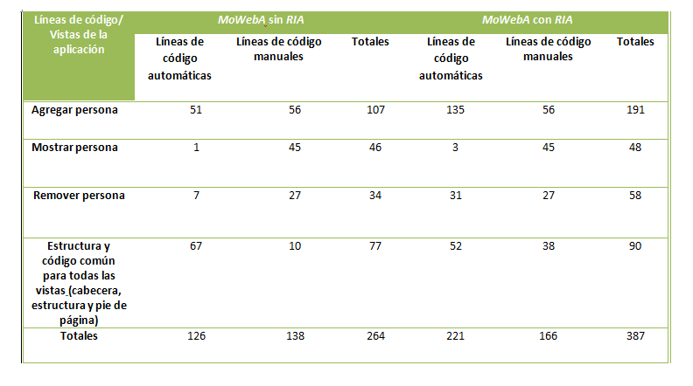
PI5: Para cada una de las vistas del Person Manager, ¿qué cantidad de líneas de código para la interfaz de usuario se pudieron generar de manera automática a partir de los modelos, en cada uno de los enfoques implementados?
Notes:
Analizando primeramente el tamaño total del Person Manager para ambos enfoques, se puede apreciar que el enfoque sin extensiones RIA posee 123 líneas de código menos (equivalente a un 32 %) que el enfoque con extensiones RIA. Esto se debe a que en el enfoque sin RIA no se genera código Javascript en la interfaz de usuario ya que su interfaz no posee elementos enriquecidos interactivos. Teniendo en cuenta que el objetivo de este trabajo de fin de carrera está enmarcado en los front-ends de las interfaces de usuario web, el porcentaje restante de la aplicación, que fue generado de manera manual (53% y 43%) respectivamente, corresponde a código para refinar la aplicación final y código para el acceso a la capa lógica y de dominio de la aplicación. Teniendo en cuenta que el código manual introducido en cada una de las vistas (48% del total de líneas de código en el enfoque MoWebA sin RIA y el 33% del total de líneas de código en el enfoque MoWebA con RIA) corresponde a la lógica de negocios de cada una y no forma parte de la extensión de este trabajo, se puede concluir que el 52% del código de la interfaz de usuario para el enfoque MoWebA sin RIA se pudo generar de manera automática y el 67% para su contraparte con RIA. Finalmente se puede concluir de que es posible generar más del 50% por ciento de la aplicación final Person Manager de manera automática para ambos enfoques.

Slide 21
Conclusión
Precisamente con este trabajo de fin de carrera se alcanzó aportar lo siguiente:
Un estudio detallado de las principales características y tecnologías de las RIA.
Una investigación del estado del arte de las principales metodologías Web basadas en MDD y MDA que ofrecen cobertura a las RIA.
Un análisis de los elementos de interfaz enriquecidos (widgets) más utilizados en base a un análisis efectuado a portales Web de uso extendido como Facebook, Youtube, Gmail y Amazon.
Una extensión al metamodelo de contenido de MoWebA agregando los siguiente:
Una reestructuración y clasificación de los elementos de interfaz con los que cuenta la aproximación MoWebA, separando a los distintos componentes de interfaz en elementos de entrada, salida y control.
El agregado del patrón composite, para definir una jerarquía entre los distintos elementos de interfaz simples y compuestos.
Widgets interactivos comunes en las aplicaciones RIA, precisamente richAccordion, richTabs, richAutoSuggest, richDatePicker y richToolTip y la validación de diversos campos de entrada (Live Validation).

Slide 22
Conclusión
Una extensión al metamodelo de estructura Layout, para permitir la definición de las posiciones de los elementos en pixeles o en porcentajes.
Para la definición de la sintaxis concreta de la presentación, se agregaron los nuevos widgets y la validación de campos al perfil de Contenido, como así también la nueva definición de coordenadas al perfil de Layout de MoWebA.
Un análisis de las principales herramientas de transformación de modelo a texto (M2T) basado en plantillas.
Con la herramienta de transformación (M2T) Acceleo se implementaron las siguientes plantillas:
La plantilla de presentación, la cual permite generar código para cada uno de los elementos definidos en el perfil de contenido de MoWebA a partir de los PIM de entrada. Para los widgets se genera código para la plataforma destino jQueryUI y jQuery validation plug-in.
La plantilla de estructura, la cual genera código CSS con las posiciones establecidas en el PIM de entrada.
Una ilustración evaluativa en la cual se analizaron los aportes realizados a la capa de presentación de MoWebA.

Slide 23
Conclusión
¿Qué tan independiente de la plataforma destino son los PIM presentados a partir de las extensiones llevadas a cabo al metamodelo de Contenido de MoWebA?
El richAutoSuggest puede desplegarse en plataformas destino como: Flex, Laszlo, ExtJs, Dojo, YUI, Google Web Toolkit, Prototype/script.aculo.us, JQuery, MooTools, MochaUI, IT Mill, Backbase y Silverlight.
El richDatePicker puede desplegarse en plataformas destino como: Flex, Laszlo, ExtJS, Dojo, YUI, JQuery, MooTools, MochUI, IT Mill, Backbase y Silverlight.
El richToolTip puede desplegarse en plataformas destino como: Flex, Laszlo, ExtJs, Dojo, YUI, Google Web Toolkit, Prototype, JQuery, MooTools, MochaUI, IT Mill, Backbase, Silverlight.
El richAccordion y el richTabs pueden puede desplegarse en plataformas destino como: Flex, Laszlo, ExtJs, Dojo, Google Web Toolkit, Prototype, script.aculo.us, JQuery, MooTools, MochaUI, IT Mill, Silverlight.
Para los live Validation pueden llevarse a plataformas destino como Protoype, MooTools, AngularJS Form Validation, Dojo.

Slide 24
Trabajos futuros
Agregar más propiedades a los widgets que forman parte de la extensión al metamodelo de contenido (richDatePicker, richAutoSuggest, richAccordion, richTabs, richToolTip y las validaciones locales de los campos, que ofrecen las plataformas jQueryUI y jQuery Validation Plugin.
Agregar más widgets interactivos al metamodelo de contenido como por ejemplo el dialog, menu, progressbar, selectmenu, slider y spinner que también forman parte de jQueryUI.
Agregar a la capa de navegación extensiones para ofrecer una interacción asíncrona entre los lados cliente y servidor para cubrir el refrescado parcial de las páginas.
Separar en el modelo de dominio las entidades, que pueden ser alojadas en lado cliente y servidor para lograr persistencia de datos en el lado cliente.
Validar la propuesta llevando a cabo transformaciones a otras plataformas destino.
Efectuar la validación de la propuesta de extensión RIA a la capa de presentación de MoWebA, con un caso de estudio, detalladamente planeado, en el que participe una población más grande de personas. Esto sería interesante ya que se minimizarían en gran medida las amenazas a la validez existentes en la ilustración actual.

Slide 25
Preguntas?
Muchas gracias por la atención!

